Slide 1
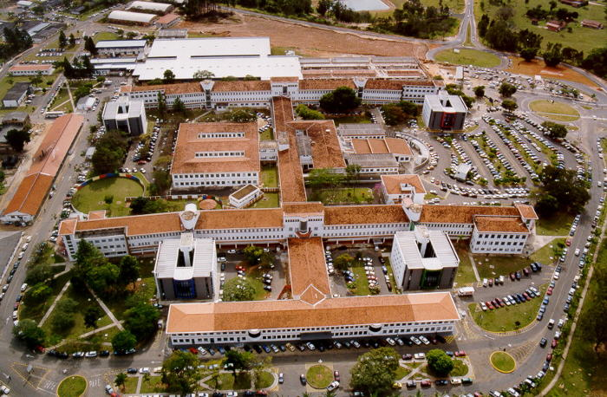
REVISÕES SISTEMÁTICAS
PROGRAMA DE PÓS GRADUAÇÃO EM BASES GERAIS DA CIRURGIA
Faculdade de Medicina de Botucatu- UNESP
Prof. Titular Antonio José Maria Cataneo
Prof. Livre Docente Daniele Cristina Cataneo
Prof. Dr. Paulo Eduardo de Oliveira Carvalho
Prof. Dra. Regina El Dib

Slide 2
Grande Dicionário da Língua Portuguesa Larousse Cultural.

Slide 3
Revisão narrativa
Geralmente abordam temas bastante abrangentes.
Citam bastante estudos sem critérios explícitos de seleção e avaliação.
Misturam evidências e opiniões.

Slide 4
Revisão sistemática
Metodologia científica pré-planejada.
    Delimitação precisa do tema
    Estratégia de busca
      Diversas bases de dados em vários idiomas
      Anais de congressos
      Capítulos de livros
      Artigos não publicados
    Avaliação crítica
      Importância
      Validade
      Aplicabilidade
    Síntese dos resultados e elaboração de conclusões

Slide 5
Meta-analise
Meta
grego
repetição
Meta
latim
Objetivo final
Repetição da análise
Metanálise
Análise final
Grande Dicionário da Língua Portuguesa Larousse Cultural

Slide 6
Metanálise
Metanálise
  Definição - coleção de técnicas que combinam resultados de dois ou mais estudos independentes para produzir uma resposta global da questão de interesse.
  Objetivo – produzir um resultado com poder estatístico maior que o de cada estudo individual.
  Conflito – quais estudos devem ser incluídos e para qual população se aplicam os resultados.
The Cambridge Dictionary of Statistics in the Medical Sciences. BS Everit -1995

Slide 8
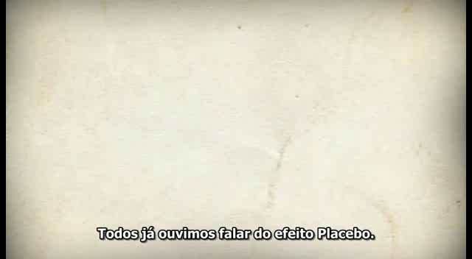
Grupo Controle: placebo

Slide 9
Revisão sistemática
Os resultados
não são combinados
Os resultados
são combinados
Qualitativa
Quantitativa
ou
Metanálise

Slide 10
Revisão sistemática
Qualitativa
  Como o processo de integração é qualitativo o achado do resumo não demonstra a magnitude do efeito e pode sofrer influência (tendenciosidade) do autor.
Quantitativa
  Meta-análise, os resultados são combinados quantitativamente por técnicas estatísticas (sem interferência do autor) e podem avaliar dúvidas até então sem respostas.

Slide 11
Razões para revisões sistemáticas.
Quando os resultados de vários estudos discordam quanto à magnitude ou direção do efeito.
Quando os tamanhos amostrais individualmente não são suficientemente grandes para detectar um efeito e classificar como estatisticamente significante
Quando ensaio para um determinado assunto é caro ou exige muito tempo para ser realizado.

Slide 12
FONTES DE EVIDÊNCIAS
BUSCANDO AS MELHORES EVIDÊNCIAS DISPONÍVEIS

Slide 13
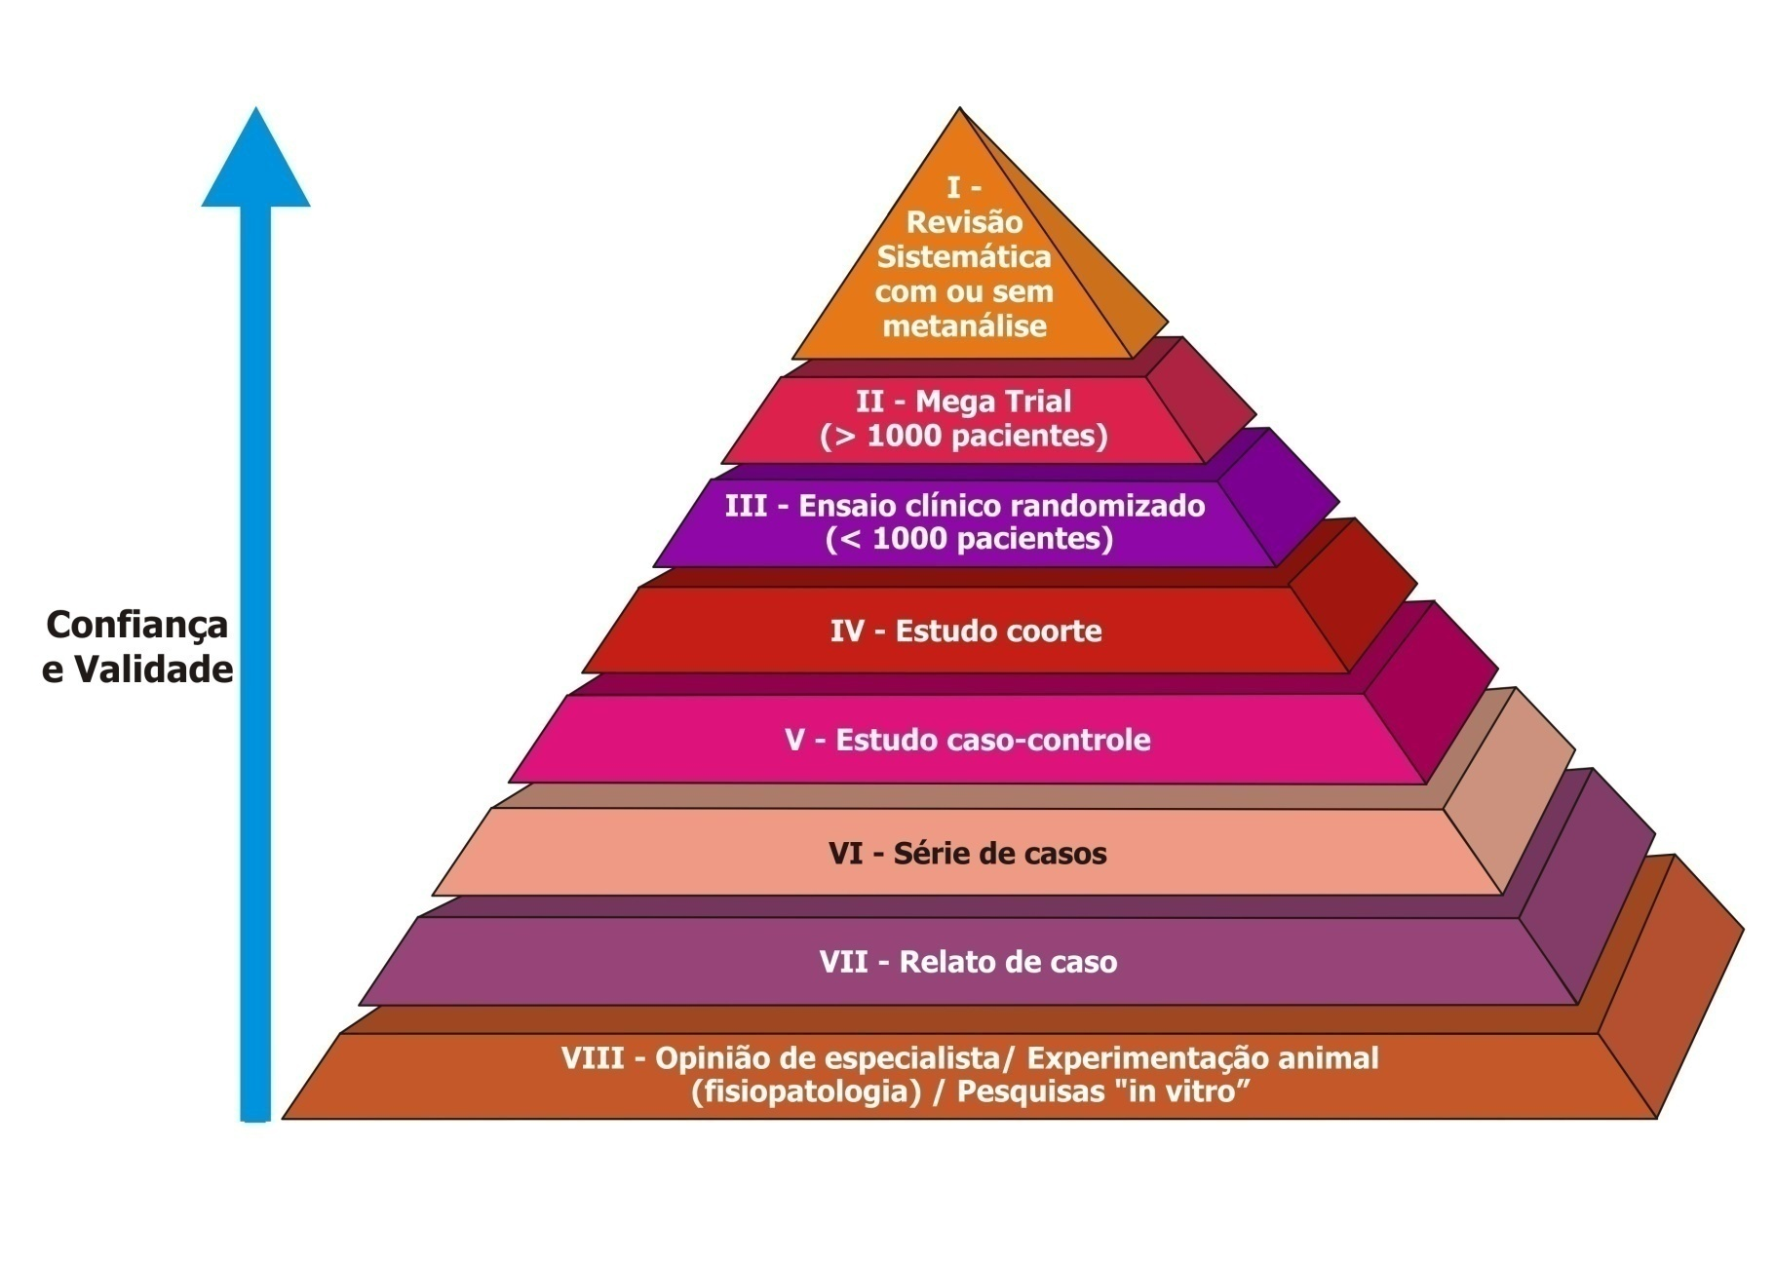
Níveis de Evidências para Tratamento e Prevenção
Cook DJ, Guyatt GH, Laupacis A, Sackett DL, Goldberg RJ. Chest 1995; 108(4): 227S-230S.

Slide 14
Formatos para títulos Cochrane:
1- [intervenção] para [problema de saúde] por exemplo. Antiplatelet therapy for acute stroke
2- [intervenção A] VERSUS [intervenção B] para [problema de saúde] por exemplo: Local versus general anaesthesia for carotid endarterectomy
3- [intervenção] para [problema de saúde] em [grupo participante] por exemplo: Fibrinolytic therapy for intraventricular hemorrhage in adults

Slide 15
PERGUNTA
P
I
C
O
PROBLEMA
INTERVENÇÃO
CONTROLE
DESFECHO - OUTCOME

Slide 16
P – PACIENTE , POPULAÇÃO OU PROBLEMA
Dentro do que se procura responder temos que perguntar:
Qual a População?
Que tipo de paciente ou participante?
Qual problema em questão?
Qual a doença?

Slide 17
I – INTERVENÇÃO
Na intervenção geralmente colocamos a alternativa nova ou seja aquela que você irá comparar com o tratamento padrão
A intervenção pode ser:
Novo medicamento;
Cirurgia;
Radioterapia;
Fisioterapia

Slide 18
C – CONTROLE ou COMPARAÇÃO
Neste item devemos contemplar o tratamento padrão ou o mais comum:
Medicamento;
Tratamento cirúrgico;
Fisioterapia;
Placebo (não oferecer nenhum tratamento)

Slide 19
O – OUTCOME (DESFECHO)
Sobrevivência ou Mortalidade;
Redução de sintomas;
Qualidade de vida
Efeitos colaterais
Recidivas
Licença médica
Economia da saúde
Exame diagnóstico mais barato ou mais confiável

Slide 20
ESTRATÉGIA DE BUSCA
“Técnica que torna possível o encontro entre uma pergunta formulada e a informação armazenada”;

Slide 21
ESTRATÉGIAS PARA BUSCA DE EVIDÊNCIAS
CONSTRUÇÃO

Slide 22
ESTRATÉGIA DE BUSCA
DOENÇA
x
INTERVENÇÃO
x
TIPO DE ESTUDO

Slide 23
ESTRATÉGIA DE BUSCA
IDENTIFICAÇÃO DOS TERMOS
MESH – Medical Subject Headings
(http://www.ncbi.nlm.nih.gov/mesh)
DECS – Descritores em Ciências da Saúde
(http://decs.bvs.br/)

Slide 24
ESTRATÉGIA DE BUSCA
1. CONJUNTO AMPLO DE TERMOS;
(TERMOS DECS E SINÔNIMOS-
Vocabulário Oficial e não Oficial)

Slide 25
DECS

Slide 26
OPÇÕES DE CONSULTA AO DECS

Slide 27
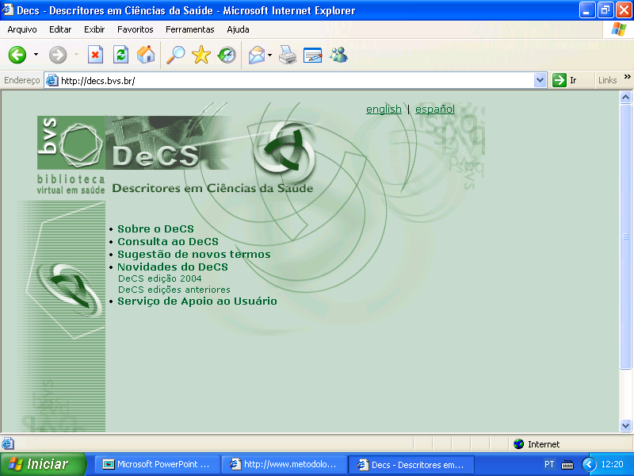
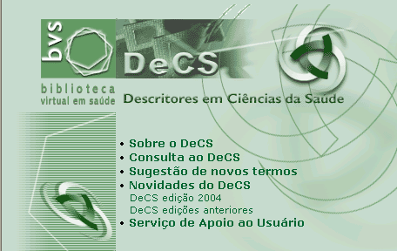
2º Certificar-se que os itens-chave são descritores

Slide 28
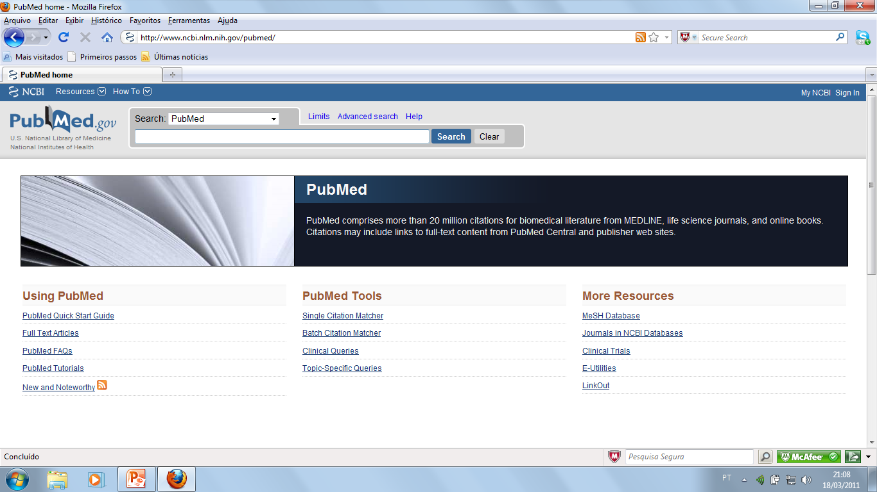

MeSH - Medical Subject Headings

Slide 29
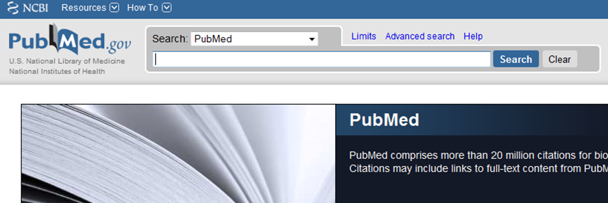
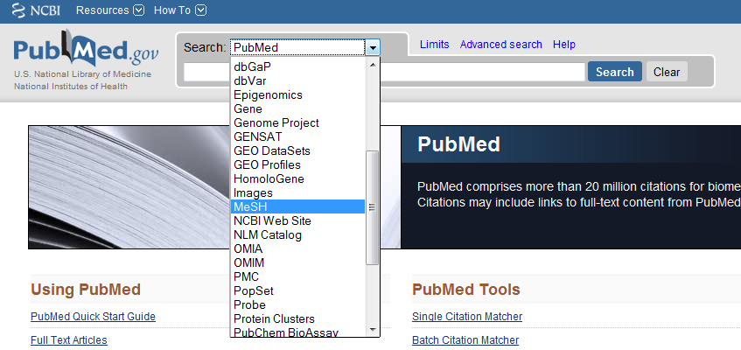

Slide 30

OPERADORES LÓGICOS BOOLEANOS
AND – encontra documentos que contenha um assunto “e” outro . Ocorrência simultânea entre os assuntos. (Intersecção dos conjuntos: A B )
U
A
B

Slide 31

OPERADORES LÓGICOS BOOLEANOS
OR– encontra documentos que contenha um assunto “ou” outro. Ocorrência de um ou outro termo. (União dos conjuntos: A U B).
A
B

Slide 32

OPERADORES LÓGICOS BOOLEANOS
AND NOT – encontra documentos que contenha um assunto e “exclui” o assunto não desejado. (Exclusão da intersecção: A - B)
A
B

Slide 33
Simbolos para Truncagem
$ (Cochrane; MEDLINE/Bireme; LILACS);
* (Medline/PubMed)
/ subcabeçalhos

Slide 34
FILTROS

Slide 35
Box 6.4.a: Cochrane Highly Sensitive Search Strategy for identifying randomized trials in MEDLINE: sensitivity-maximizing version (2008 revision); PubMed format
#1 #2 #3 #4 #5 #6 #7 #8 #9 #10 #11 | randomized controlled trial [pt] controlled clinical trial [pt] randomized [tiab] placebo [tiab] drug therapy [sh] randomly [tiab] trial [tiab] groups [tiab] #1 or #2 or #3 or #4 or #5 or #6 or #7 or #8 animals [mh] not (humans [mh] and animals [mh]) #9 not #10

Slide 36
SEARCH STRATEGY HANDBOOK NOV 2008
PUBMED ALTA SENSIBILIDADE
((randomized controlled trial [pt]) or (controlled clinical trial [pt]) or (randomized [tiab]) or (placebo [tiab]) or (drug therapy [sh]) or (randomly [tiab]) or (trial [tiab]) or (groups [tiab])) not (animals [mh] not (humans [mh] and animals [mh]))

Slide 37
FILTRO PARA ENSAIOS - PUBMED
(randomized controlled trial [pt] OR controlled clinical trial [pt] OR randomized controlled trials [mh] OR random allocation [mh] OR double-blind method [mh] OR single-blind method [mh] OR clinical trial [pt] OR clinical trials [mh] OR ("clinical trial" [tw]) OR ((singl* [tw] OR doubl* [tw] OR trebl* [tw] OR tripl* [tw]) AND (mask* [tw] OR blind* [tw])) OR ( placebos [mh] OR placebo* [tw] OR random* [tw] OR research design [mh:noexp] OR comparative study [mh] OR evaluation studies [mh] OR follow-up studies [mh] OR prospective studies [mh] OR control* [tw] OR prospectiv* [tw] OR volunteer* [tw]) NOT (animals [mh] NOT humans [mh])

Slide 38
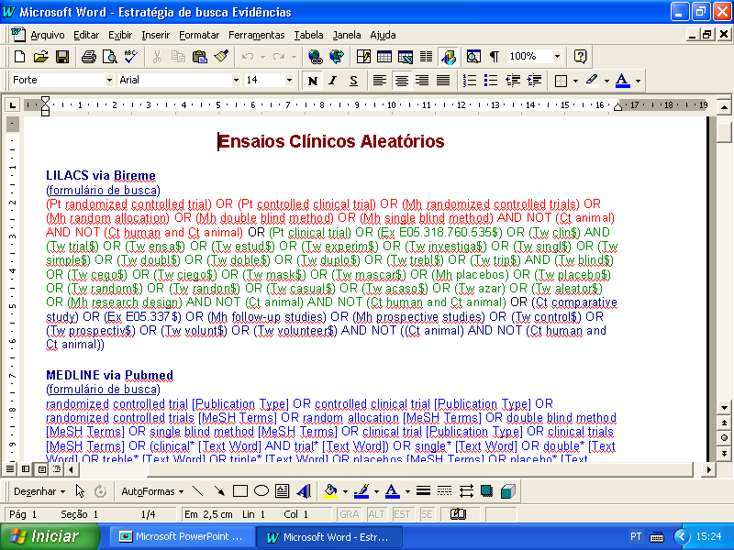
LILACS

Slide 39
EXEMPLOS DE REVISÕES SISTEMÁTICAS
REGISTRADAS E PUBLICADAS
NA COCHRANE

Slide 40
1- Intervenções cirúrgicas para o tratamento do pectus excavatum. Revisão Sistemática
Marcos Vinícius Muriano da Silva
Projeto de pesquisa apresentado ao:
- Programa de Pós-Graduação em Bases Gerais da Cirurgia da Faculdade de Medicina de Botucatu - UNESP
Orientador: Prof. Tit. Antônio José Maria Cataneo
Co-orientador: Prof. Dr. Paulo Eduardo oliveira Carvalho

Slide 41
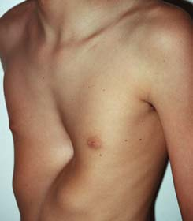
Introdução
Pectus excavatum ou tórax em funil: depressão do esterno e cartilagens costais inferiores.

Slide 42
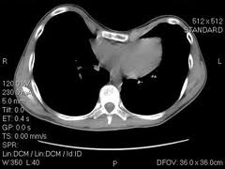
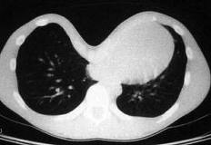
Introdução
Prevalência 7,9/1000 hab.(Clark, Londres);
1,27/100 hab. (Westphal, Manaus).
Natureza congênita reconhecida.
Etiologia: várias teorias.

Slide 43
Objetivo
Avaliar a eficacia e segurança da cirurgia convencional comparada com a cirurgia minimamente invasiva para o tratamento de pacientes com pectus escavatum.

Slide 44
Pergunta
Qual o melhor tratamento cirúrgico para o pectus excavatum?
Cirurgia convencional ou minimamente invasiva?

Slide 45
Critérios de inclusão
Tipos de estudo: estudos controlados randomizados em pacientes com pectus excavatum submetidos ao tratamento cirúrgico.
Participantes: pacientes com pectus excavatum sem distinção de idade e sexo.
Intervenção: Cirurgia minimamente invasiva (mais nova a ser testada)
Contrôle: tratamento cirúrgico tradicional do pectus excavatum.

Slide 46
O - Desfechos
Primário: qualidade de vida, função cardíaca e função pulmonar.
Secundário: recorrência e efeitos adversos ao procedimento cirúrgico.

Slide 47
Estratégia de busca
MEDLINE
LILACS
Base Cochrane
EMBASE

Slide 48
Estratégia de busca específica
((Chest, Funnel) OR (Chests, Funnel) OR (Funnel Chests) OR (Pectus Excavatum) OR (Excavatum, Pectus) OR (Funnel Breast) OR (Funnel Breasts) OR (Breasts, Funnel) OR (Breast, Funnel) OR (Sunken Sternum) OR (Sternum, Sunken) OR (Trichterbrust)) and as thesaurus terms: [Funnel Chest].

Slide 49
Seleção dos estudos
Os estudos selecionados foram avaliados por dois revisores, independentemente, para seleção dos que preenchiam os critérios de inclusão. As diferenças foram resolvidas por consenso.

Slide 50
2- INTERVENÇÕES PARA REDUZIR DIARREIA EM PACIENTES RECEBENDO QUIMIOTERAPIA PARA CÂNCER CÓLON-RETAL
Projeto de Pesquisa apresentado ao
Programa de Bases Gerais da Cirurgia da
Faculdade de Medicina Botucatu,
para obtenção de vaga como aluno regular no Mestrado
Orientando: Renata Filpi Martello da Silveira
Orientador: Prof. Dr. Antônio José Maria Catâneo
Co-orientador: Prof.Dr. Paulo Eduardo de Oliveira Carvalho

Slide 51
Objetivos
Avaliar a efetividade e segurança das diferentes intervenções ( Não farmacológica e farmacológica ) para reduzir diarréia em pacientes recebendo quimioterapia para câncer cólon-retal.
Método
  Revisão sistemática
Tipos de estudos :
Ensaios controlados aleatorizados para diferentes intervenções para o tratamento de diarréia dos pacientes recebendo quimioterapia para câncer cólon-retal.

Slide 52
PICO
Participantes
  Pacientes recebendo quimioterapia para Câncer Cólon-retal
  necessitando de tratamento para reduzir a diarréia.
Intervenção X Controle
  Comparar intervenções para o tratamento de diarréia induzida pela quimioterapia, como:
    Farmacológico contra Farmacológico
    Não- Farmacológico contra não Farmacológico
    Farmacológico contra não Farmacológico

Slide 53
Desfecho medido
  Desfecho primário:
    Manutenção do protocolo de quimioterapia;
    Redução ou cura da diarréia de acordo com a graduação do Instituto Nacional do câncer;
  Desfecho secundário:
    Melhora da qualidade de Vida,
    Custo.

Slide 54
Método de Busca para identificação dos estudos
CLib
ID Search Hits
#1 MeSH descriptor Colorectal Neoplasms explode all trees 3786
#2 (colorectal) and (cancer* or carcinoma* or adenocarcinoma* or neoplasm* or tumor* or
tumour* or polyp*) 4841
#3 (#1 OR #2) 5813
#4 chemotherap* 28283
#5 diarrhoea or diarrhea 7762
#6 (reduc* or decreas*) and (intervention* or treatment*) 119247
#7 (#3 AND #4 AND #5 AND #6) 84

Slide 55
Método de Busca para identificação dos estudos
Medline
[mp=title, original title, abstract, name of substance word, subject heading word, unique identifier]
# Searches Results
22. 11 and 21 151
21. 19 and 20 667811
20. humans.sh. 11152180
19. 12 or 13 or 14 or 15 or 16 or 17 or 18 731293
18. trial.ti. 84948
17. randomly.ab. 142758
16. clinical trial.sh. 460228
15. placebo.ab. 118099
14. randomized.ab. 196439
13. controlled clinical trial.pt. 81093
12. randomized controlled trial.pt. 288559
11. 3 and 6 and 9 and 10 251
10. ((reduc* or decreas*) and (intervention* or treatment*)).mp. 724442
9. 7 or 8 70667
8. (diarrhoea or diarrhea).mp. 70667
7. exp Diarrhea/ 38476
6. 4 or 5 242041
5. chemotherap*.mp. 242041
4. exp Chemotherapy, Adjuvant/ 22109
3. 1 or 2 125777
2. (colorectal and (cancer* or carcinoma* or adenocarcinoma* or neoplasm* or tumor* or tumour*
or polyp*)).mp. 61410

Slide 56
Método de Busca para identificação dos estudos
Embase
[mp=title, abstract, subject headings, heading word, drug trade name, original title, device manufacturer, drug manufacturer name]
# Searches Results
28. 11 and 27 351
27. 22 not 26 3225123
26. 24 not 25 378624
25. 24 and 23 124342
24. (animal* or nonhuman*).ti,ab. 502966
23. "human*".ti,ab. 1286481
22. 17 or 14 or 18 or 20 or 13 or 19 or 15 or 12 or 21 or 16 3421491
21. (random* or cross* over* or factorial* or placebo* or volunteer*).ti,ab. 585681
20. ((singl* or doubl* or trebl* or tripl*) adj (blind* or mask*)).ti,ab. 99243
19. single blind procedure/ 9322
18. double blind procedure/ 77383
17. phase 4 clinical trial/ 768
16. phase 3 clinical trial/ 9336
15. multicenter study/ 51714
14. controlled study/ 3147201
13. randomization/ 28005
12. randomized controlled trial/ 186217
11. 3 and 6 and 9 and 10 746
10. ((reduc* or decreas*) and (intervention* or treatment*)).mp. 726843
9. 7 or 8 106461
8. (diarrhoea or diarrhea).mp. 104065
7. exp diarrhea/ 94393
6. 4 or 5 295905
5. chemotherap*.mp. 278665
4. exp cancer chemotherapy/ or exp adjuvant chemotherapy/ or exp chemotherapy/ or exp cancer
combination chemotherapy/ or exp combination chemotherapy/ 206366
3. 1 or 2 67140
2. (colorectal and (cancer* or carcinoma* or adenocarcinoma* or neoplasm* or tumor* or tumour*
or polyp*)).mp. 66745
1. exp colorectal adenoma/ or exp colorectal cancer/ or exp colorectal carcinoma/ or exp colorectal
disease/ 53225

Slide 57
Resultado dos estudos
437
2 estudos rondomizados sobre tratamento da diarréia induzida pela quimioterapia;
8 estudos sobre tratamento da diarréia induzida pela quimioterapia; com dúvida sobre a randomização
3 estudos sobre tratamento da diarréia induzida pela quimioterapia não rondomizados;
1 revisão sobre tratamento da diarréia induzida pela quimioterapia;
2 estudos em animais;
43 estudos sobre drogas para tratamento de outras neoplasias;
23 estudos sobre prognóstico de paciente com câncer cólon-retal;
7 estudos sobre mecanismo de ação de drogas;
1 estudo sobre biodisponibilidade da quimioterapia oral;
12 estudos sobre efeito colateral de quimioterapia não diarréia;
1 estudo de coorte prospectivo;
1 estudo de caso controle;
1 análise retrospectiva
1 estudo de custo
331 estudos sobre protocolos para tratamento de câncer cólon-retal.

Slide 58
Coleta de dados e análise
Higges ,Cochrane Handbook for Systematic Review Intervation , 2009
Processo de seleção de estudo para inclusão
  Exame títulos e resumos para remover trabalhos irrelevantes
  Submeter os trabalhos completos aos critérios de inclusão
  Corresponder com o pesquisador quando apropriado,
  Realizar as decisões finais da inclusão do estudo em consenso.

Slide 59
Execução :
1- Minimo de dois autores independentes;
2- A elegibilidade do artigo deve ser realizada por pessoas imparciais em relação a informação sobre o artigo(autor, instituição, revista de publicação, magnitude e direção dos resultados).
3- Desacordos quanto a inclusão do estudo deve ser resolvido em uma discussão;
4- Se não houver acordo, outra pessoa deverá arbitrar; e a razão do desacordo deve ser explorada;
5- Qualquer mudança do critério de elegibilidade ou esquemas de codificação da coleta de dados deve ser reportada;

Slide 60
3- Efetividade de antibióticos em pacientes com trauma de tórax submetidos à toracostomia tubular fechada (drenagem torácica) : revisão sistemática.
Pós graduando: Claudio Rubira
Orientador: Prof. Dr. Antônio José Maria Catâneo.
Co-orientador: Prof. Dr. Paulo Eduardo de Oliveira Carvalho.
Botucatu 2007
Notes:
60

Slide 61
JUSTIFICATIVA
Ainda não se demonstrou uma clara vantagem no uso de antibióticos em termos de redução da incidência de empiema pós traumático.
Resultados contraditórios provavelmente devido a estudos de diferentes desenhos, tamanhos, escolha de antibióticos, duração da terapia e mesmo populações diferentes em relação ao tipo de trauma.
Notes:
61

Slide 62
HIPÓTESE
  A administração de antibióticos em pacientes com trauma torácico submetidos a drenagem torácica reduz a incidência de empiema.
Notes:
62

Slide 63
OBJETIVO
  Avaliar a efetividade da administração de antibiótico na redução de empiema em pacientes com trauma torácico submetidos a drenagem torácica.
Notes:
63

Slide 64
MÉTODOS
Participantes
        vítimas de trauma torácico submetidos a drenagem torácica
Notes:
64

Slide 65
MÉTODOS
INTERVENÇÃO
  Uso de qualquer tipo de antibiótico
  CONTRÔLE
  Uso de placebo em um grupo contrôle.
Notes:
65

Slide 66
MÉTODOS
DESFECHOS CLÍNICOS AVALIADOS
a) Primários
  Incidência de empiema pleural: pacientes que apresentaram empiema pleural pós-traumático durante o seguimento, de acordo com os autores dos ensaios clínicos.
b) Secundários
  Incidência de pneumonia: pacientes que apresentaram pneumonia durante o seguimento, de acordo com os autores dos ensaios clínicos.
Notes:
66

Slide 67
MÉTODOS
LOCALIZAÇÃO DOS ESTUDOS
  Busca Eletrônica
    Estratégia de busca para o assunto específico desta revisão:
  (THORACOSTOMY OR THORACIC OR THORAX OR CHEST) AND (ANTI-BACTERIAL AGENTS OR ANTIBIOTIC OR ANTIBIOTICS)
Notes:
67

Slide 68
MÉTODOS
LOCALIZAÇÃO DOS ESTUDOS
  Busca Eletrônica
    MEDLINE (1966 - Agosto 2007),
    EMBASE (1980 - Agosto 2007),
    LILACS (1982 - Agosto 2007),
    Base de dados de ensaios clínicos aleatorizados controlados da Colaboração Cochrane.
Notes:
68

Slide 69
RESULTADOS
DESCRIÇÃO DOS ESTUDOS SELECIONADOS
  Estudos excluídos
Identificação do estudo
Razão para sua exclusão
1. Brunner et al. (1990)‏
Ensaio clínico não aleatório.
2. Demetriades et al. (1991)
Ensaio clínico aleatório, porém comparando uso de antibiótico em dose única e uso contínuo.
3. Fontelles e Montovani (2001)
Estudo Coorte.
4. Le Blanc et al. (1985)
Ensaio clínico não aleatório.
5. Lo Curto et al. (1986)
Ensaio clínico não aleatório.
6. Mandal et al. (1985)
Ensaio clínico sem placebo comparando dois antibioticos.
Notes:
69

Slide 70
RESULTADOS
DESCRIÇÃO DOS ESTUDOS SELECIONADOS
  Estudos Incluídos
    Seis estudos foram incluídos nesta revisão, todos eles publicados em língua inglesa.
    O ensaio clínico de Cant et al. foi realizado na África do Sul e os de Gonzales e Holevar, Grover et al., Maxwell et al., Nichols et al. e Stone et al. foram realizados nos EUA.
Notes:
70

Slide 71
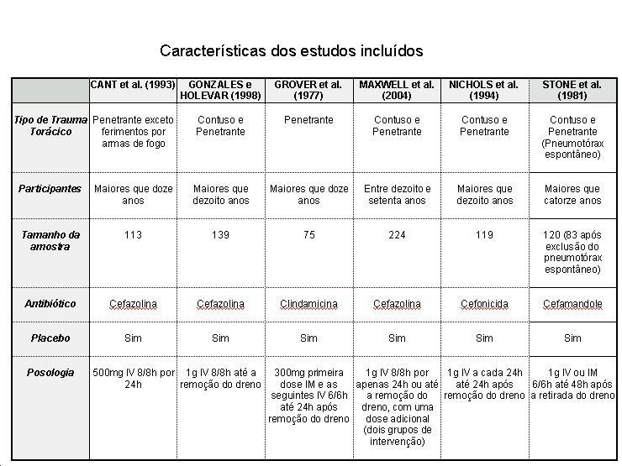
Descrição dos Estudos Incluídos
RESULTADOS
Notes:
71

Slide 72
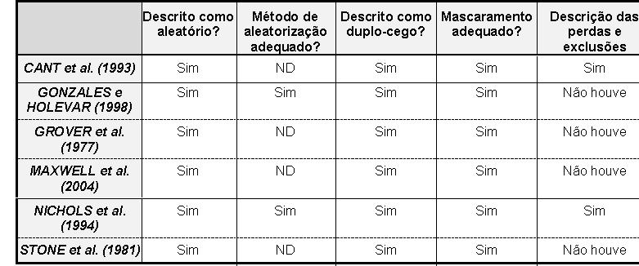
RESULTADOS
QUALIDADE DOS ESTUDOS INCLUÍDOS (VALIDADE INTERNA)
Notes:
72

Slide 73
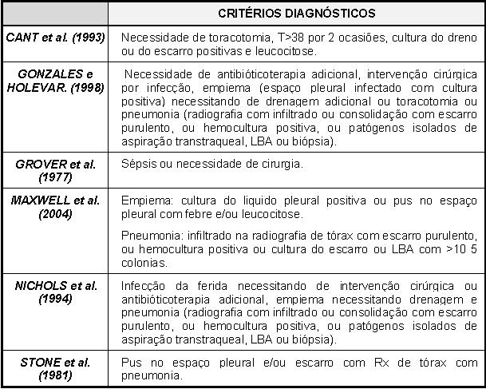
COMPLICAÇÕES INFECCIOSAS
Notes:
73

Slide 74
RESULTADOS
DESFECHOS ESTUDADOS
  Todos estudos incluídos analisaram o desfecho empiema, totalizando 753 pacientes.
  O desfecho pneumonia, não foi avaliado pelo estudo de Cant et al., totalizando 640 pacientes.
Notes:
74

Slide 75
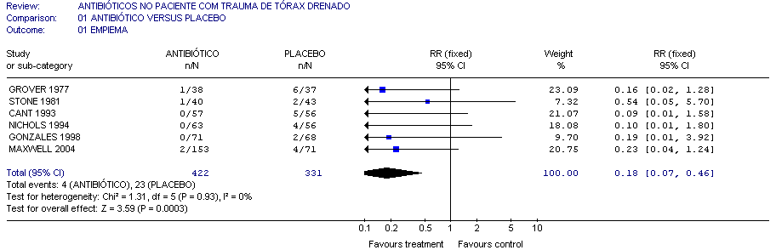
RESULTADOS
Antibiótico versus Placebo: Empiema
NNT=16
3
Notes:
75

Slide 76
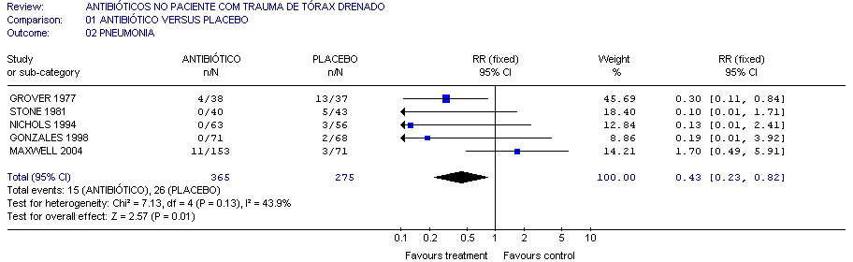
RESULTADOS
Antibiótico versus Placebo: Pneumonia
NNT=18
Notes:
76

Slide 77
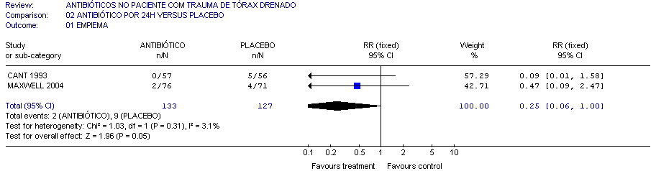
RESULTADOS
ANÁLISE DE SUBGRUPO
Antibióticos 24 horas versus Placebo: Empiema
Notes:
77

Slide 78
RESULTADOS
ANÁLISE DE SUBGRUPO
Antibióticos 24 horas versus Placebo: Pneumonia
  Apenas dois estudos adotaram este esquema terapêutico (CANT et al.; Maxwell et al.), sendo que o estudo de Cant et al. não analisou o desfecho pneumonia.
Notes:
78

Slide 79
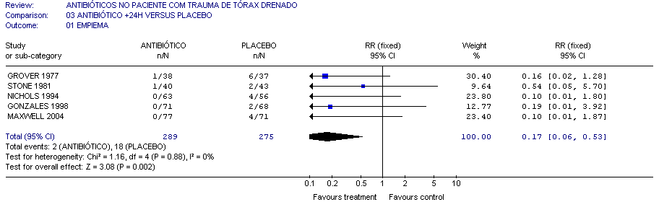
RESULTADOS
ANÁLISE DE SUBGRUPO
Antibióticos por mais que 24 horas versus Placebo: Empiema
NNT=16
Notes:
79

Slide 80

RESULTADOS
ANÁLISE DE SUBGRUPO
Antibióticos por mais que 24 horas versus Placebo: Pneumonia
NNT=15
Notes:
80

Slide 81

RESULTADOS
ANÁLISE DE SUBGRUPO
Cefalosporinas versus Placebo: Empiema
NNT = 20
Notes:
81

Slide 82
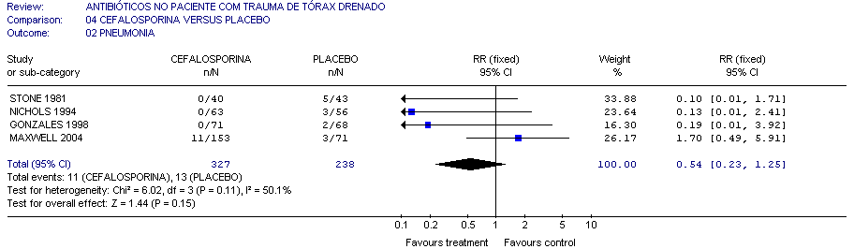
RESULTADOS
ANÁLISE DE SUBGRUPO
Cefalosporinas versus Placebo: Pneumonia
Notes:
82

Slide 83
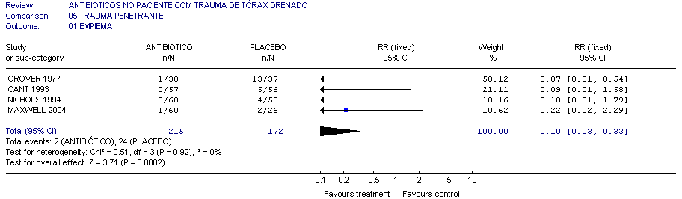
RESULTADOS
ANÁLISE DE SUBGRUPO
Trauma torácico penetrante: Empiema
NNT=07
Notes:
83

Slide 84
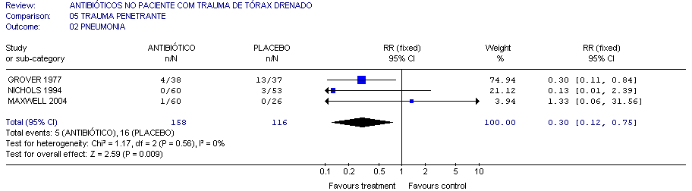
RESULTADOS
ANÁLISE DE SUBGRUPO
Trauma torácico penetrante: Pneumonia
NNT=09
Notes:
84

Slide 85
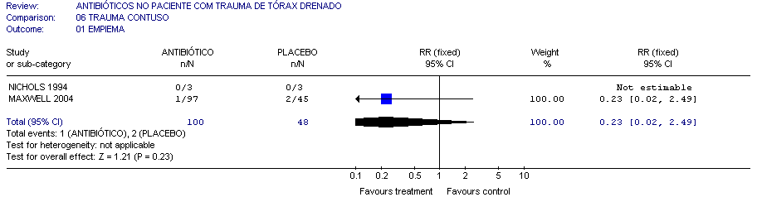
RESULTADOS
ANÁLISE DE SUBGRUPO
Trauma torácico contuso: Empiema
Notes:
85

Slide 86
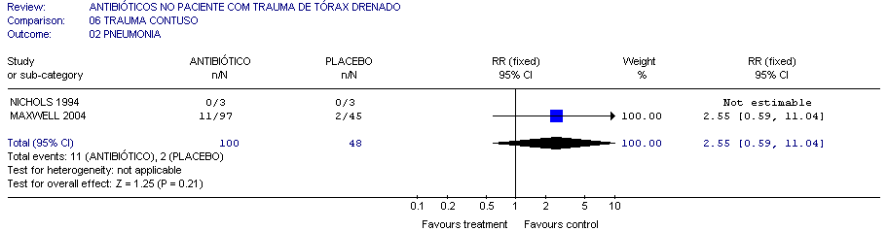
RESULTADOS
ANÁLISE DE SUBGRUPO
Trauma torácico contuso: Pneumonia
Notes:
86

Slide 87
CONCLUSÕES
Antibióticos são efetivos para reduzir a incidência de empiema e pneumonia em pacientes com trauma de tórax isolado submetidos a toracostomia tubular fechada.
Notes:
87

Slide 88
CONCLUSÕES
O tempo de tratamento que foi possível demonstrar significância estatística foi aquele que se estendeu durante o período de drenagem.
As cefalosporinas se mostraram efetivas para o empiema, porém para pneumonia não houve significância estatística.
Pacientes com trauma torácico penetrante são os beneficiados pelo uso de antibióticos para ambos desfechos estudados, para trauma contuso não foi demonstrado beneficio.
Notes:
88

Slide 89
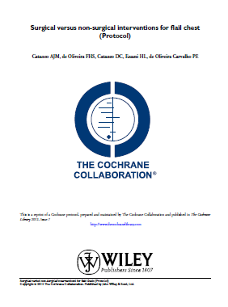

Slide 90
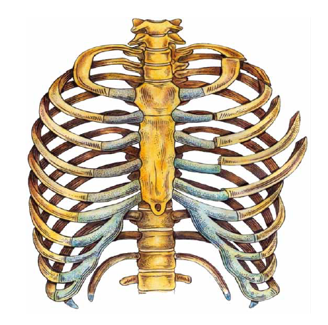
TÓRAX INSTÁVEL
Descontinuidade do esqueleto torácico devido a fraturas de duas ou mais costelas consecutivas em dois ou mais pontos diferentes, levando a instabilidade torácica.

Slide 91
OBJETIVO
Avaliar a efetividade do tratamento cirúrgico quando comparado ao tratamento clínico em pacientes com tórax instável.

Slide 92
PARTICIPANTES
1 - Segmento instável devido a fratura de três ou mais costelas consecutivas em mais de um local.
2 - Dependentes de ventilação mecânica.
3 - Sem outras lesões dependentes de ventilação mecânica.
INTERVENÇÃO
Qualquer tipo de intervenção cirurgica para estabilizar o tórax, comparado ao tratamento clinico tendo como base a ventilação mecânica.

Slide 93
DESFECHOS
Primário
Secundários
taxa de mortalidade
tempo de ventilação mecânica,
tempo de internação em UTI,
necessidade de traqueostomia,
taxa de pneumonia
deformidade torácica

Slide 94
RESULTADOS
Busca nas diversas bases eletrônicas e outras fontes -1660 artigos
Selecionados 20 para leitura na integra
Excluídos 17 - 10 retrospectivos, 9 estudos em andamento e um apresentou só o grupo cirúrgico.
Selecionados três ensaios clínicos randomizados

Slide 95
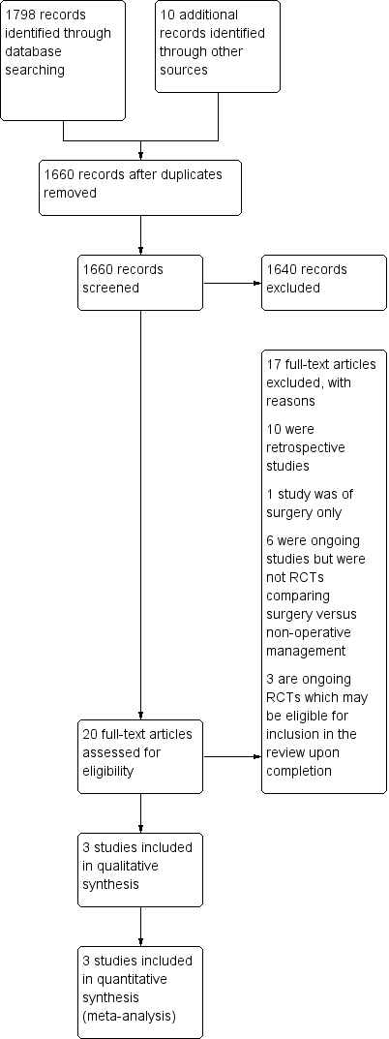

Slide 96
Surgical Stabilization or Internal Pneumatic Stabilization?
A Prospective Randomized Study of Management of Severe Flail Chest Patients
Hideharu Tanaka, MD, Tetsuo Yukioka, MD, Yoshihiro Yamaguti, MD, Syoichiro Shimizu, MD,Hideaki Goto, MD, Hiroharu Matsuda, MD, and Syuji Shimazaki, MD.
J Trauma. 2002;52:727–732

Slide 97
Surgical versus conservative treatment of flail chest. Evaluation of the pulmonary status
Andreas Granetzny, Mohamad Abd El-Aal, ElRady Emam, Alaa Shalaby, Ahmad Boseila.
Interactive CardioVascular and Thoracic Surgery 4 (2005) 583–587

Slide 98
Prospective Randomized Controlled Trial of Operative
Rib Fixation in Traumatic Flail Chest
Silvana F Marasco, Andrew R Davies, Jamie Cooper, Dinesh Varma, Victoria Bennett, Rachael Nevill, Geraldine Lee, Michael Bailey, Mark Fitzgerald.
J Am Coll Surg 2013.

Slide 99
METANÁLISES

Slide 100
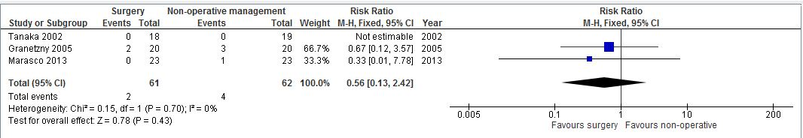
MORTALIDADE

Slide 101
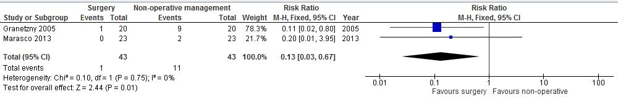
DEFORMIDADE TORÁCICA

Slide 102
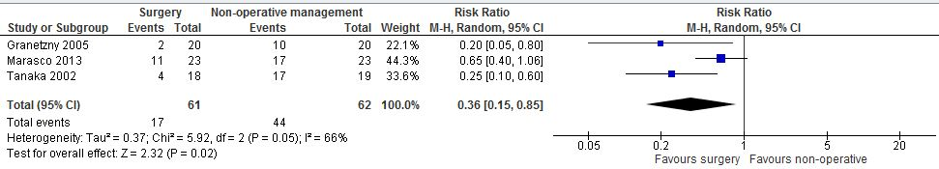
PNEUMONIA

Slide 103
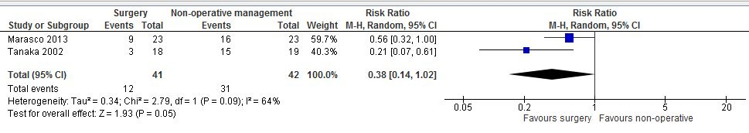
TRAQUEOSTOMIA

Slide 104
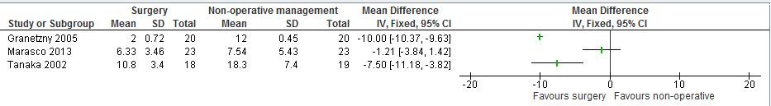
TEMPO DE VENTILAÇÃO MECÂNICA

Slide 105
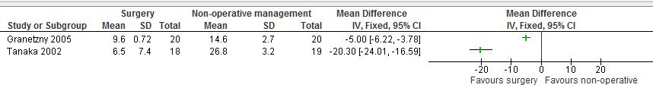
TEMPO DE PERMANÊNCIA EM UTI

Slide 106
CONCLUSÃO
Existe alguma evidência por estes três pequenos estudos de que a intervenção cirúrgica é superior ao tratamento clínico na maioria dos desfechos estudados, menos na mortalidade, onde não houve diferença entre as intervenções.

Slide 107
REVISÕES PUBLICADAS EM 2013

Slide 108
Surgical Fixation vs Nonoperative Management of
Flail Chest: A Meta-Analysis
Gerard P Slobogean, MD, MPH, FRCSC, Cailan Alexander MacPherson, MD, MHSc, Terri Sun, BSc, Marie-Eve Pelletier, MD, S Morad Hameed, MD, MPH, FRCSC, FACS
J Am Coll Surg 2013;216:302e311
2 estudos prospectivos randomizados e 9 estudos retrospectivos

Slide 109
Operative Management of Rib Fractures in the Setting of Flail Chest
A Systematic Review and Meta-Analysis
Jennifer A. Leinicke, MD, MPHS,∗ Leisha Elmore, MPHS,∗ Bradley D. Freeman, MD,∗ and Graham A. Colditz, MD, DrPH†
Ann Surg 2013;258:914–921
2 estudos prospectivos randomizados e 7 estudos retrospectivos

Slide 110
Apesar da baixissima evidência, os resultados das duas revisões favorecem a intervenção cirúrgica em todos os desfechos estudados
1- redução no tempo de permanência em UTI
2- redução da ventilação mecânica,
3- menor taxa de mortalidade,
4- menor taxa de pneumonia,
5- menor taxa de traqueostomia
6- menos deformidade torácica .

Slide 111
ESTUDOS EM ANDAMENTO
ClinicalTrials.gov - NCT01147471 - Estudo Americano
Fixação: MatrixRIB
Pesquisador principal : Ajai K Malhotra, MD Virginia Commonwealth University
Desfecho primário- mortalidade
N previsto = 100 pacientes.

Slide 112
ESTUDOS EM ANDAMENTO
ClinicalTrials.gov - NCT01308697 - Estudo Canadense
Pesquisador principal: Peter J O'Brien,MD University of British Columbia.
Estudo piloto realizado para selecionar os desfechos, mas a tendência é para que o tempo de internação em UTI seja o desfecho primário.

Slide 113
ESTUDOS EM ANDAMENTO
ClinicalTrials.gov - NCT01367951 - Estudo Canadense
Fixação: placas e parafusos
Pesquisadores principais: Michael D McKee, Emil Schemitsch- St. Michael's Hospital, Toronto, Ontario, Canada
Desfecho primário- tempo de ventilação mecânica.
Mortalidade nem foi escolhida como desfecho.
N previsto = 206 participantes.

Slide 114
IMPLICAÇÕES PARA A PESQUISA
A pergunta ainda não foi respondida através de um bom nível de evidência.
A resposta baseada nas melhores evidências depende de:
Estudo multicêntrico ou
Estudos isolados com protocolos padronizados para:
Desmame ventilação mecânica
Critérios de alta da UTI

Slide 115
IMPLICAÇÕES PARA A PESQUISA
Para que tenhamos rapidamente uma resposta com bom nível de evidência para o problema, o ideal seria um estudo multicêntrico, ou estudos isolados que tivessem a precaução de usar protocolos já padronizados para o desmame da ventilação mecânica e critérios de alta da UTI, de modo que os resultados pudessem ser combinadas.

Slide 116
Revisão Sistemática de enfoque Diagnóstico
definir claramente a pergunta
traçar os objetivos
definir os participantes
definir o teste diagnóstico testado e o padrão ouro

Slide 117
Estratégia de busca para RS com enfoque diagnóstico
Medical Subject Headings (MeSH terms): explode “sensitivity and specificity”/; explode “mass screening”; “predictive-value-of teste”; “ROC-curve”; specificit*; false negative*; accuracy; screeniny; sensitivity; predictive value*; likelihood ratio*; diagnosis*
AND
Palavras chaves do que se deseja pesquisar

Slide 118
Avaliação da qualidade e risco de viés do estudo
STARD (Standards for Reporting of Diagnostic Accuracy):? corresponde a um cheklist com 25 itens que auxiliam na avaliação metodológica dos artigos com enfoque diagnóstico.

Slide 119
Extração de dados
Extrai-se os dados que possibilitem montar a tabela 2x2, ou seja: Verdadeiros positivos, Falsos Positivos, Verdadeiros Negativos e Falsos Negativos, para cada desfecho determinado nos objetivos do estudo.

Slide 120
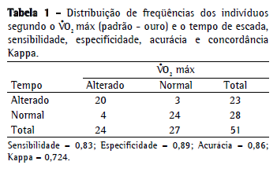

Slide 121
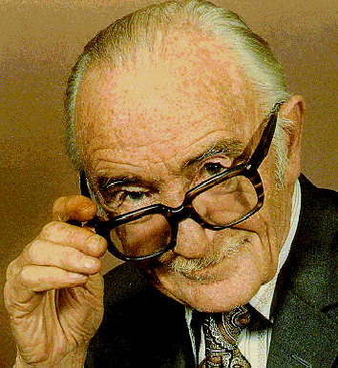
Cochrane
“É certamente uma grande crítica para nossa profissão que não tenhamos organizado um sumário crítico, por especialidade, subespecialidade e atualizado periodicamente, de todos ensaios clínicos aleatórios”.
Archibald Leman Cochrane (1909-1988)

Slide 122
SÓ ESTUDOS ALEATÓRIOS ?
E QUANDO NÃO EXISTEM ?

Slide 123
Conflito da Cochrane com Intervenções Cirúrgicas

Slide 124

Conversa entre revisor e editor chefe da Cochrane
Revisor: “Na ausência de estudos randomizados, a utilidade da revisão para o paciente ou médico é quase nula - a não ser que outros tipos de estudos sejam mencionados.”
Editor: “Um breve resumo dos resultados dos estudos não aleatórios devem ser incluídas na seção de discussão.”

Slide 125
Conversa entre revisor e editor chefe da Cochrane
Revisor: “As dificuldades em realizar estudos randomizados de tratamentos cirúrgicos têm sido amplamente discutida na literatura.
Estas incluem:
1- falta de vontade de submeter-se a randomização por parte dos pacientes e cirurgiões;
2- diferentes níveis de habilidade por parte dos cirurgiões de fazer qualquer operação igualmente bem;
3- incapacidade para "cegar" as intervenções; desde que elas são visiveis
4- incapacidade para forçar a randomização.”

Slide 126
Conversa entre revisor e editor chefe da Cochrane
Revisor: “com esta abordagem de só colocar estudos randomizados, ele deixa de fora uma quantidade significativa de informações relatadas na literatura, que seriam úteis para o clínico, o paciente, ou um pai em busca de informações sobre a correção desse distúrbio em seu filho.”

Slide 127
Conversa entre revisor e editor chefe da Cochrane
Revisor: “Após Donald Nuss publicar o procedimento minimamente invasivo no nosso centro (Nuss D, Kelly RE Jr, Croitoru DP, et al. A 10 year review of a minimally invasive technique for the correction of pectus excavatum. J Pediatr Surg 1998;33:545-552), nós nos propusemos, três anos mais tarde, a fazer um estudo prospectivo, randomizado, multicêntrico comparando o procedimento Nuss com a cirurgia aberta nos EUA. Em uma reunião de organização de representantes dos principais centros acadêmicos norte-americanos em 2001, soubemos que os ânimos para a realização do estudo já tinha sido perdido por parte de ambos, os cirurgiões e as famílias, e que a randomização simplesmente não aconteceria.”

Slide 128
Conversa entre revisor e editor chefe da Cochrane
Revisor:”Trabalhando em estreita colaboração com os campeões da operação aberta, foram selecionados geograficamente diversos centros como outro meio de seleção de pacientes comparáveis para o tratamento por Nuss vs. operação aberta. Os mesmos critérios objectivos foram utilizados para selecionar pacientes para qualquer operação. É gratificante ver que as pessoas mencionaram o primeiro artigo desse estudo (Kelly 2007), mas decepcionante que eles não mencionaram os outros três:”
Kelly RE Jr, Cash TF, Shamberger RC, et al. Surgical repair of pectus excavatum markedly improves body image and perceived ability for physical activity: multicenter study. Pediatrics 2008;122:1218-1222.
Lawson ML Mellins RB, Paulson JF, et al. Increasing severity of pectus excavatum is associated with reduced pulmonary function. J Pediatr 2011;159:256-261.e2. and JACS 2013).
Kelly RE Jr. Multicenter Study of pectus excavatum, final report: Complications, static/exercise pulmonary function, and anatomic outcomes. J Am Coll Surg 2013;217:1080-1089.

Slide 129
Conversa entre revisor e editor chefe da Cochrane
Editor: “Como parte da próxima atualização desta revisão, a análise pode ser expandida para incluir dados não-randomizados. Se não houver nenhum ECR, e se o desenho do estudo não-randomizado citados aqui realmente minimizar o viés, então isso seria uma boa opção.”
Será que agora teremos mais revisões da Cochrane que realmente irão ajudar o cirurgião na tomada de decisões?

Slide 130
ESTUDOS DE INTERVENÇÃO
Estudos Experimentais:
Manipula a intervenção aleatoriamente sobre os participantes.
Ex: Ensaio clinico randomizado
Estudos quase experimentais:
Manipula a intervenção mas não aleatoriamente sobre os participantes.
Ex: Estudos controlados não randomizados
Estudos Observacionais:
Não existe manipulação da intervenção sobre os participantes.
Ex: Estudo coorte, estudo caso controle, serie de casos

Slide 131
Tratamento CIRÚRGICO COMPARADO AO TRATAMENTO CLÍNICO NA MIASTENIA GRAVIS - REVISÃO SISTEMÁTICA E METANÁLISE
Aluno: Gilmar Felisberto Junior
Orientador: Prof. Titular Antônio José Maria Cataneo
Co-Orientadora: Profª Adjunta Daniele Cristina Cataneo
Co-Orientador: Prof. Assistente Paulo Eduardo de Oliveira Carvalho
Programa de Pós Graduação em Bases Gerais da Cirurgia
Botucatu - 2014

Slide 132
INTRODUÇÃO
Miastenia gravis (MG) é uma doença autoimune que compromete a junção neuromuscular e causa fraqueza flutuante da musculatura esquelética.
Tem progressão insidiosa e segue em sentido craniocaudal.
Músculos lisos, miocárdio e reflexos tendíneos não são afetados.
(QUEROL 2013; KESSEY 2004)

Slide 133
INTRODUÇÃO
Tratamento clínico:
  Medicações que aumentam a transmissão neuromuscular.
  Drogas imunossupressoras.
  Plasmaférese.
  Imunoglobulinas.
  Anticorpos monoclonais.
  Tratamento Cirúrgico:
  Timectomia

Slide 134
OBJETIVO
Avaliar a efetividade e segurança do tratamento cirúrgico da MG quando comparado ao tratamento clínico através da realização de uma revisão sistemática de ensaios clínicos randomizados e, na falta deles, estudos com níveis de evidência inferiores.

Slide 135
MÉTODO
Metodologia:
  Foi feita uma revisão sistemática de artigos cujo conteúdo contemplava o tratamento clínico e cirúrgico da MG.
  Trabalho foi submetido ao CEP (of. 42/2014).
Tipos de estudos:
  Artigos que continham pelo menos 10 pacientes submetidos à cada intervenção.
  Inicialmente foi feita uma busca visando apenas ECR.
  Foram aceitos estudos retrospectivos como casos-controle e série de casos.

Slide 136
MÉTODO
Tipos de intervenção:
  Tratamento cirúrgico: timectomia simples ou ampliada.
  Tratamento clinico: qualquer modalidade.
Desfechos avaliados:
  Desfecho primário: mortalidade.
  Desfechos secundários: remissão e melhora da MG.

Slide 137
MÉTODO
Estratégia de busca:
  A estratégia de busca foi feita levando em consideração o PICO e foi adaptada a cada base.
  Foram utilizadas os seguintes bancos de dados:
    MEDLINE
    EMBASE
    LILACS
Seleção dos estudos:
  Foi feita por dois revisores de modo independente.
  Um terceiro revisor ficou a disposição para resolver as discordâncias.

Slide 138
MÉTODO
Extração dos dados:
  Foi feita utilizando um formulário padrão.
Análise de subgrupos:
  Avaliação das seguintes variáveis:
    Sexo; idade; tipo de timectomia.
Análise estatística:
  Foi feita com auxílio do programa StatsDirect, versão 3.0.121.
  Desfechos foram considerados variáveis dicotômicas.
  Inconsistências dos estudos foram quantificadas através do teste de heterogeneidade.

Slide 139
RESULTADOS
Casuística
1
Medline: 632 artigos
Lilacs: 24 artigos
2
51 artigos foram analisado na íntegra
3
Embase: 106 artigos
9 artigos foram selecionados

Slide 140
RESULTADOS
Mortalidade:
  Análise pode ser feita com oito estudos.
  Desfecho incluiu 2.343 pacientes.

Slide 141
RESULTADOS
Mortalidade:
  Grupo Cirúrgico
  I²: 76% ( IC 95% 42,7% a 86,4%) (p< 0,0001)

Slide 142
RESULTADOS
Mortalidade:
  Grupo Clinico
  I²: 92,2% ( IC 95% 87,6% a 94,6%) (p< 0,0001)

Slide 143
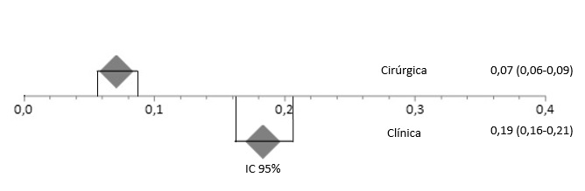
RESULTADOS
Mortalidade:

Slide 144
RESULTADOS
Remissão:
  Análise foi feita sem incluir o artigo de Lorenzana et. al (1999).
  Desfecho incluiu 3.178 pacientes.

Slide 145
RESULTADOS
Remissão:
  Grupo Cirúrgico
  I²: 96% ( IC 95% 94,5% a 96,9%) (p< 0,0001)

Slide 146
RESULTADOS
Remissão:
  Grupo Clínico
  I²: 90,9% ( IC 95% 84,9% a 93,8%) (p< 0,0001)

Slide 147
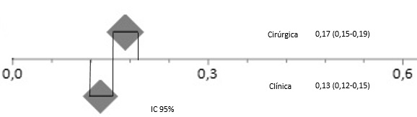
RESULTADOS
Remissão:

Slide 148
RESULTADOS
Melhora:
  Análise foi feita sem incluir o artigo de Lorenzana et. al (1999) e de Papatestas et. al (1987).
  Desfecho incluiu 1.342 pacientes.

Slide 149
RESULTADOS
Melhora:
  Grupo Cirúrgico
  I²: 97,4% ( IC 95% 96,6% a 98%) (p< 0,0001)

Slide 150
RESULTADOS
Melhora:
  Grupo Clínico
  I²: 72,4% ( IC 95% 21,7% a 85,4%) (p< 0,00014)

Slide 151
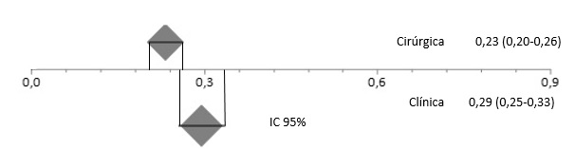
RESULTADOS
Melhora:

Slide 152
RESULTADOS
Análise de subgrupos:
  Não foi feita devido a grande variabilidade com que os dados de interesse foram expostos pelos artigos.

Slide 153
CONCLUSÃO
Conclusão:
  Apesar do baixo nível de evidência, podemos concluir que a timectomia pode ser utilizada no tratamento da MG com taxas de remissão e melhora semelhantes ao tratamento clinico, e provavelmente com taxas de mortalidade menores.
Implicações para a prática:
  Devido a falta de estudos prospectivos e controlados os resultados encontrados devem ser vistos com cautela.
Implicações para a pesquisa:
  Existe a necessidade urgente de se realizar estudos prospectivos e controlados para avaliar com clareza qual seria o melhor tratamento e para que grupos seriam indicados.

Slide 154
DIFERENÇAS ENTRE MODELOS DE EFEITO FIXO E RANDÔMICO
O que difere são os pesos dos estudos que são mais balanceados sob o modelo de efeitos aleatórios. Para esses modelos, os estudos menores têm maior peso relativo e os maiores têm menor peso relativo.
A estimativa da diferença global da média é a mesma para os dois modelos e seu intervalo de confiança é sempre maior para o modelo de efeitos aleatórios, já que o erro-padrão apresenta um componente adicional.

Slide 155
PASSOS PARA REALIZAR A METANÁLISE
1. Clicar em data and Analyses (d.a.) xx
2. Clicar com a direita acima de d.a. (abre janela dentro)
3. Clicar em Add Comparation (abre janela fora)
4. Nome da comparação clique no final do quadro finish
5. Para adicionar um desfecho: clicar com a direita em cima da nova comparação para abrir janela de dentro.

Slide 156
PASSOS PARA REALIZAR A METANÁLISE
6. Clicar em Add Outcome (abre uma janela para fora)
7. Escolher entre dicotômico e contínuo e clicar next
8. Inserir o nome do desfecho e inserir nome da intervenção primeiro e depois o controle, senão sairá invertido na metanalise next
9. Clicar em Risk Ratio e Randon Effect next (deixar o Mantel-Haenszel)
10. Clicar em totais e subtotais next

Slide 157
PASSOS PARA REALIZAR A METANÁLISE
11. Copiar nos retangulos a legenda dos grupos a serem comparados(primeiro a intervenção depois o controle) next (para desfecho positivo mudo a ordem da legenda. Veja que nesta revisão o único desfecho positivo é a qualidade de vida , todos os outros são negativos)
12. Não mexer em nada quando aparecer nothing finish
13. Fechou tudo
14. Clicar novamente na comparação desejada xx. Vai aparecer o desfecho (cancelar qualquer janela que aparecer junto).
15. Clicar no desfecho e ele ficará azul x

Slide 158
PASSOS PARA REALIZAR A METANÁLISE
16. Com a direita abrir uma janela dentro – clicar em Add Subgroup ou Add Study Data
17. Abre janela fora para adicionar os estudos clicando o Ctrl pode adicionar todos finish
18. Vai já abrir todos os artigos para colocarmos os valores

Slide 159
Como inverter ordem dos desfechos
1- Direita do mouse na comparação que desejo trocar a ordem
2- Abre janela dentro: move up or move down

